Slide 1
Gävle Samorganisation
Ing-Marie Vestrin och Lisa Ledin berättar om
Vårsalong 2024

Slide 2
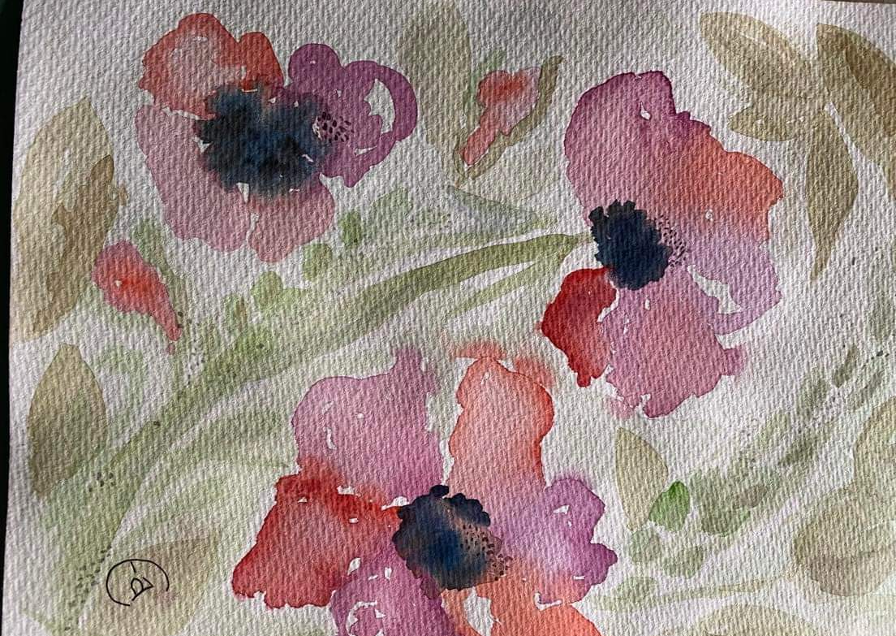
PRO VÅRSALONG 2024
PRO SKAPARGLÄDJE
MEDLEMMAR I PRO GÄVLE STÄLLER UT SINA ALSTER
INSPIRATIONS-UTSTÄLLNING!
VÄLKOMMEN MED DITT BIDRAG
ALLA FÅR MED MINST ETT ALSTER
Arrangörer PRO Gävle och ABF Gävle

Slide 3
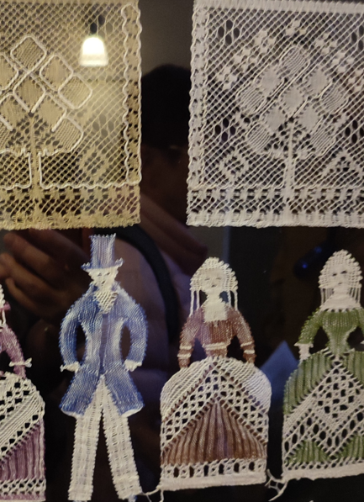
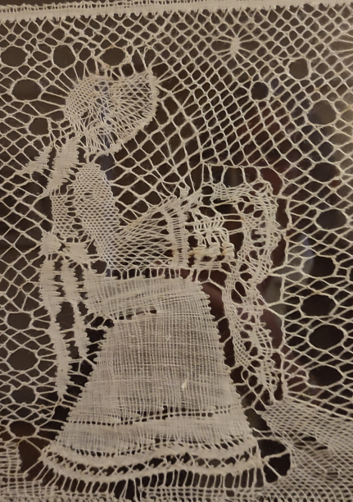
20 APRIL - 3 MAJ 12-16
VERNISSAGE LÖRDAG 20 APRIL 11-15 ALMGREN & ASP Spelar och sjunger 11-12
FÄNGELSEMUSEET Hamiltongatan 1-3, Gävle
ÖPPET ALLA DAGAR FRITT INTRÄDE!

Slide 4
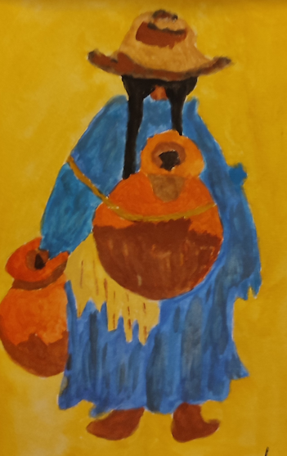
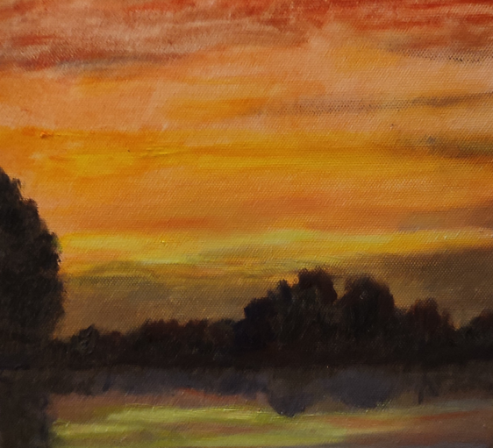
Info till dig som vill ställa ut Se PRO Gävleborg hemsida från v 7, 12 februari
bit.ly/gavlesamorg
Sista dag för inskick av bilder på alster
25 mars
Kontaktpersoner som svarar på frågor; Ing-Marie Vestrin 072-152 37 07 Lisa Ledin 070-688 78 69

Slide 5
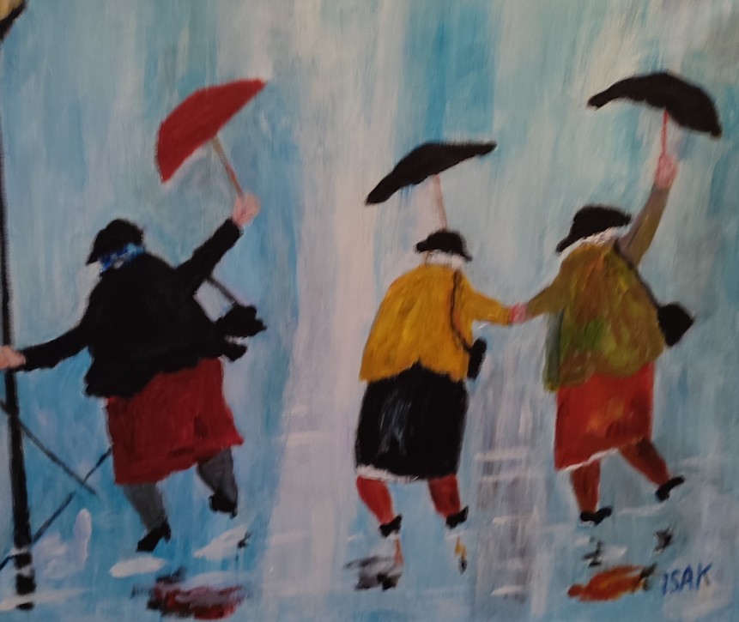
Var med och gör 2024 års Vårsalong till samma succé som 2023!

